Slide 1
Серпневі студії для вчителів математики
Оксана ПОМІН, консультант КЗ «Рокитнівськй ЦПРПП»

Slide 2
Аналіз роботи за 2022-2023 н.р.
Секційне,;
Семінар-практикум з теми “Особливості структури уроку НУШ”, проведено спільно з методистом лабораторії природничо-математичної освіти та технологій Рівненського ОІППО Ларисою ПЕКАРСЬКОЮ, консультант КЗ «Рокитнівський ЦПРПП» Оксаною Помін та вчитель ОЗ «Рокитнівський ліцей №3» Наталія Вайнер;
Вебінар з теми «Оцінювання здобувачів освіти. Формувальне оцінювання» Березівський ліцей: Кузьмич Олександр, Лощиць Людмила, Хомич Галина
Вебінар "Формування позитивної мотивації на уроках математики засобами інноваційних форм і методів навчання." Карпилівський ліцей: Бричка Наталія, Трохимчук Руслан, Нестерчук Ірина, Ничипорчук Ірина, Григорчук Валентина

Slide 3
Національний мультипредметний тест з математики
https://lv.testportal.gov.ua/
https://testportal.gov.ua/

Slide 4

Сертифікація – новий рівень утвердження професійності вчителя. Орієнтація на розвиток
СЕРТИФІКАЦІЯ – зовнішнє незалежне оцінювання професійних
компетентностей педагогів
Мета сертифікації: виявлення та заохочення педагогічних працівників з високим рівнем педагогічної майстерності, які володіють методиками компетентнісного навчання і
новими освітніми технологіями та сприяють
їх поширенню

Slide 5
.
МОЖЛИВОСТІ
НЕЗАЛЕЖНЕ оцінювання професійних компетентностей вчителя;
МОЖЛИВІСТЬ РЕФЛЕКСІЇ (побачити свою діяльність зі сторони) • ШВИДКО - УСЬОГО за три дні:
один –тестування
другий – самоаналіз своєї діяльності
третій – вивчення практичного досвіду
ДЕТАЛЬНИЙ ІНСТРУКТАЖ, положення, методика
+ ПОСТІЙНА ДОПОМОГА та підтримка від управління ДСЯО, освітніх експертів, колег, які уже пройшли процес, РОІППО, Центрів професійного розвитку;
Це справа добровільна - НЕ СПОДОБАЛОСЬ – сходиш з дистанції на будь-якому етапі, і це конфіденційно – БЕЗ НАСЛІДКІВ
СЕРТИФІКАТ, який дає можливість атестуватись на присвоєння/підтвердження категорій та звань (бездодаткового вивчення (методичок, звітів у закладі), безочікування термінів (позачергово)
ДОСТАТНЬО лише написати ЗАЯВУ і додати сертифікат
Отримувати упродовж трьох років 20 ВІДСОТКОВУ ДОПЛАТУ, яка поширюється на все педагогічне навантаження
До речі, це одна з умов відповідно до нового Положення про атестацію підтвердження та присвоєння звань.

Slide 6
Етапи сертифікації
УЦОЯО, ЛРЦОЯО
І етап – незалежне тестування
ІІ етап – самооцінювання учасниками сертифікації власної педагогічної майстерності
ІІІ етап – вивчення практичного досвіду роботи учасників сертифікації
ДСЯО та її територіальні органи
ДСЯО та її територіальні органи

Slide 7
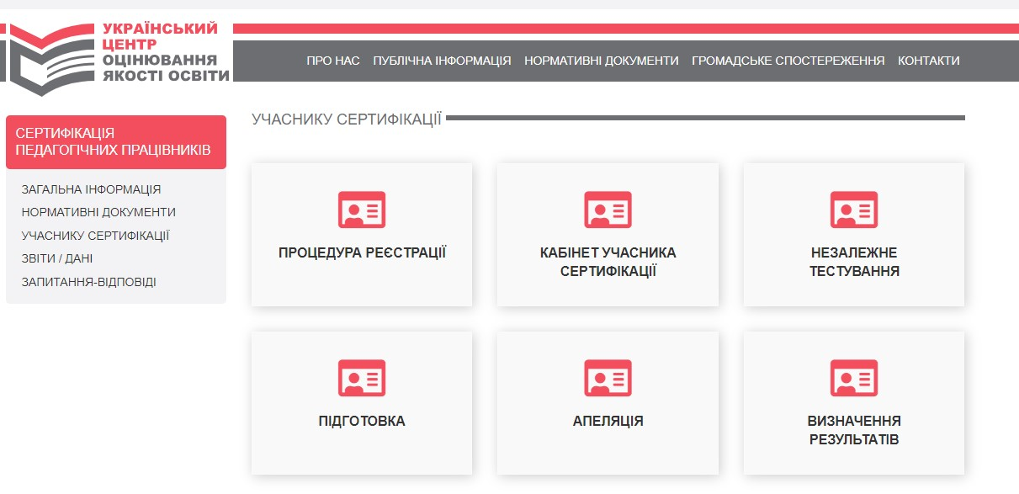
І етап. Інформація.
І етап. Інформація

Slide 8
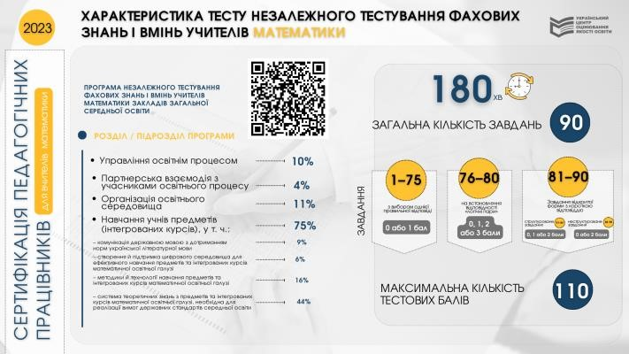
Незалежне тестування. Математика

Slide 9
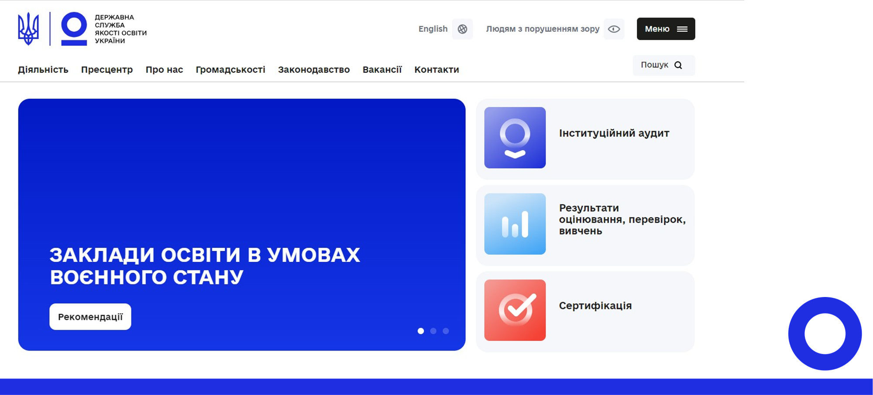
Інформація ІІ та ІІІ етап

Slide 10
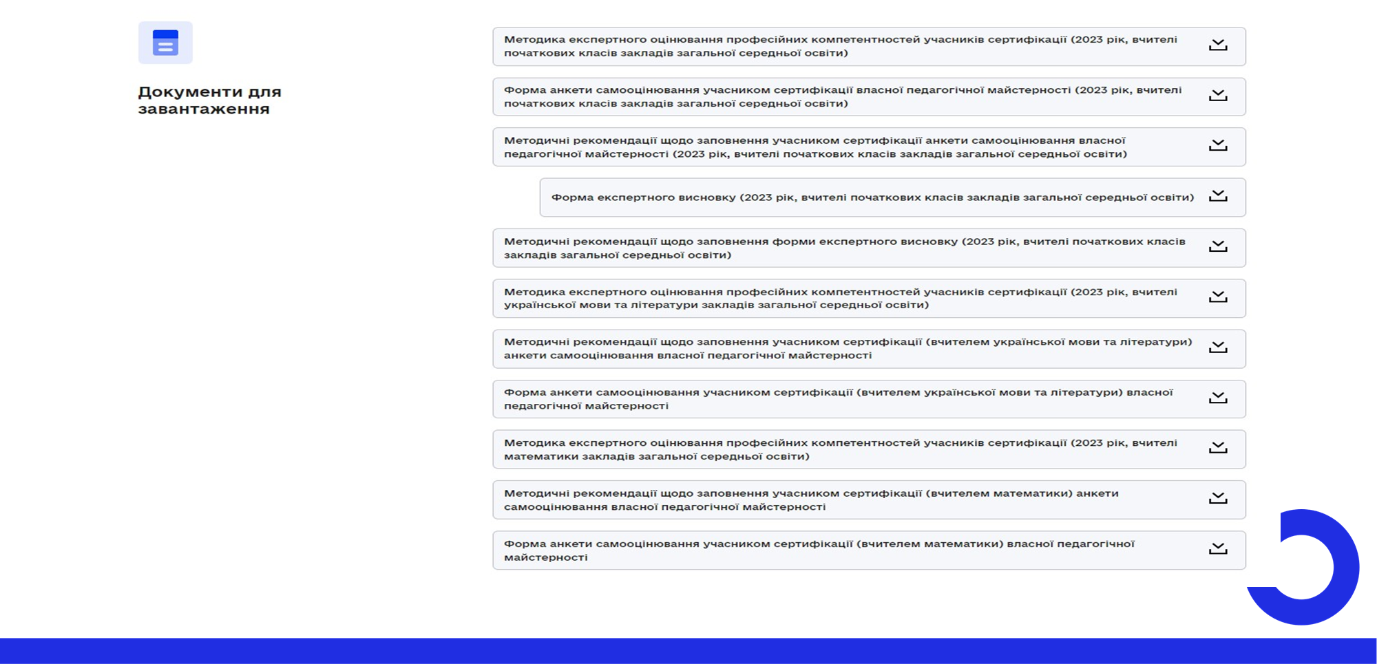
Інформація ІІ та ІІІ етап

Slide 11
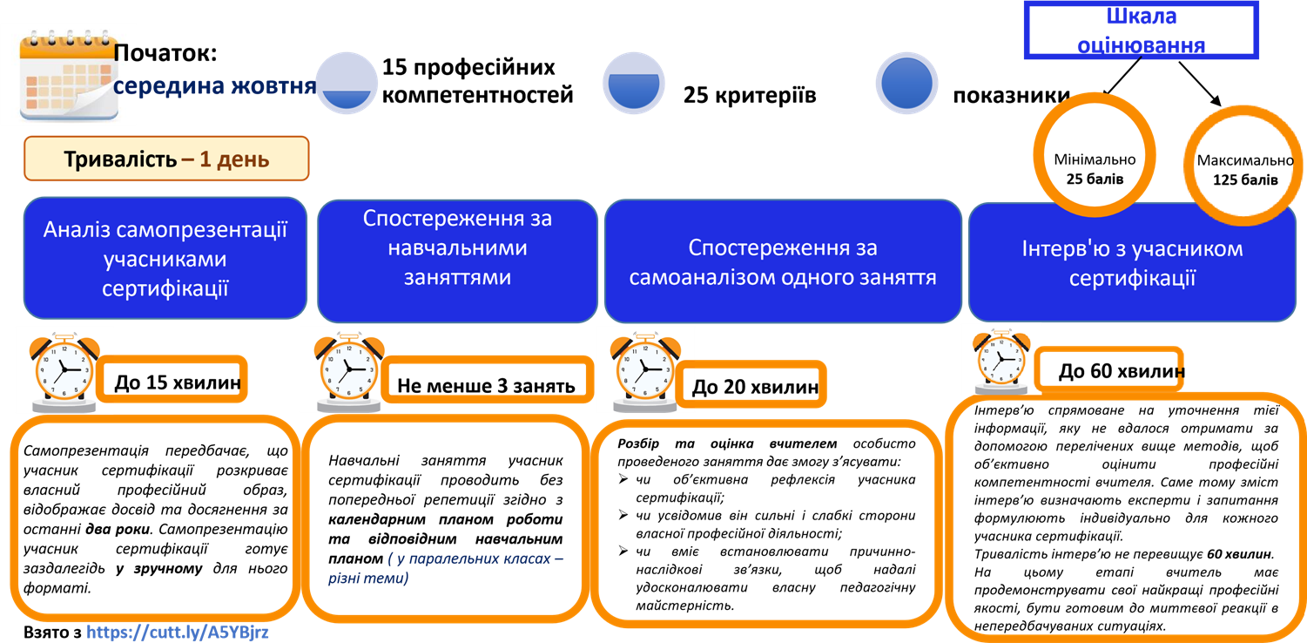
СЕРТИФІКАЦІЯ – 2023 ІІІ ЕТАП – вивчення практичного досвіду роботи учасників сертифікації

Slide 12
Професійна компетентність
1. Мовно-комунікативна
2. Предметно-методична
3. Інформаційно-цифрова
4. Психологічна
5. Емоційно-етична
6. Педагогічного партнерства
7. Інклюзивна
8. Здоров’язбережувальна
9. Проєктувальна
10. Прогностична
11. Організаційна
12. Оцінювально-аналітична
13. Інноваційна
14. Здатність до навчання впродовж життя
15. Рефлексивна
В основі Методики
експертного
оцінювання учасників
сертифікації
Професійні компетентності, визначені
Професійним
стандартом за професіями "Вчитель
початкових класів закладу загальної середньої освіти",
"Вчитель закладу загальної середньої освіти", "Вчитель з
початкової освіти (з дипломом молодшого спеціаліста)"
15
компетентностей
25
критеріїв

Slide 13
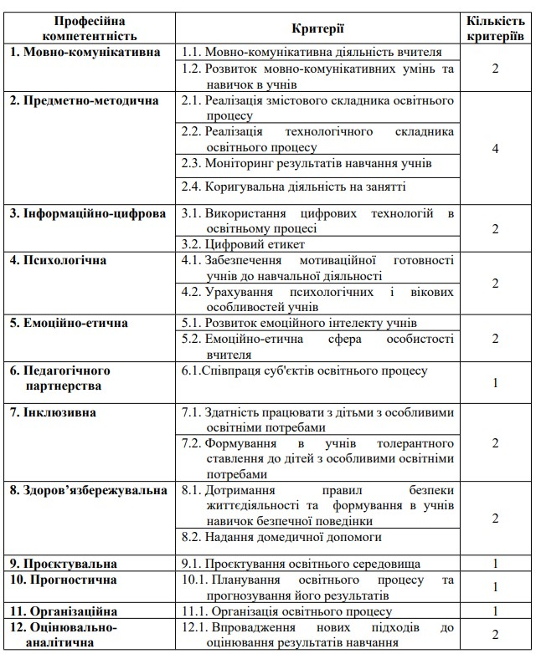
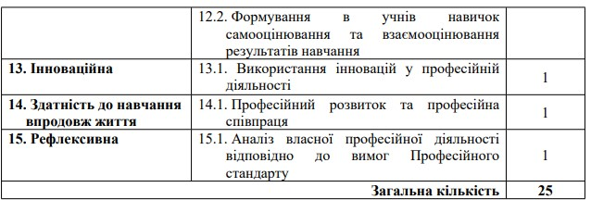
Компетентності + критерії оцінювання
Бали: 1
-
5

Slide 14


